Slide 1
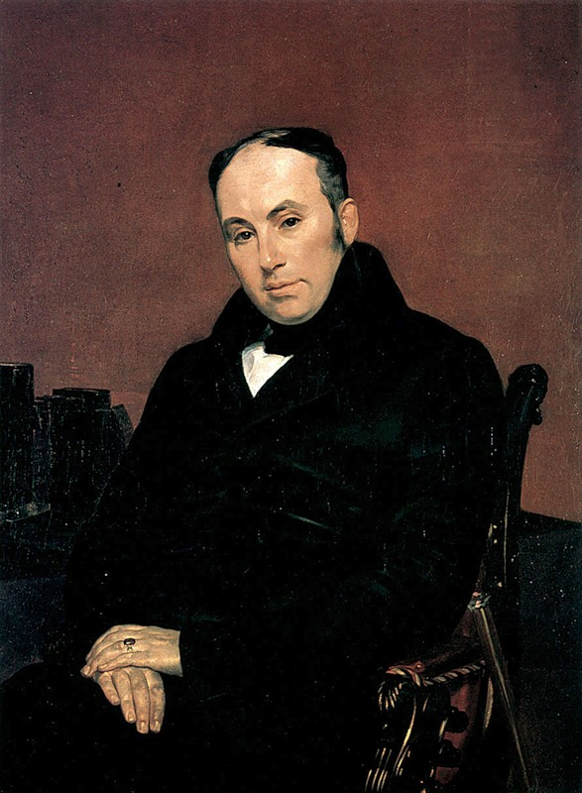
Василий Андреевич
Жуковский
1783-1852

Slide 2
Факты биографии
Родился 29 января (9 февраля) 1783 в селе Мишинском
В 14 лет - первые пробы пера, наиболее значительные из которых — стихотворение «Майское утро» (1797) и прозаический отрывок «Мысли при гробнице» (1797), написанные явно под влиянием Н. Карамзина и его «Бедной Лизы».
В 1802 элегия «Сельское кладбище» благодаря стараниям Карамзина, тогдашнего издателя «Вестника Европы», была опубликована в этом престижном журнале.

Slide 3
1800 год - встреча с дочерью его сводной сестры, Машей Протасовой, которая вошла в историю русской поэзии как муза, ангел-хранитель поэта, и неиссякаемый источник его страданий.
В 1808 он становится у кормила журнала «Вестник Европы» и в свои 25 лет успешно справляется с обязанностями главного редактора. При этом он успевает переводить, писать сказки, стихи, литературно-критические статьи, рецензии…
В своих критических статьях поэт заявляет о новом направлении в русской литературе — о романтизме.
С годами, особенно после пережитой глубокой личной драмы(смерть Протасовой), Жуковский все более задумывается о «небесном», о «святом»

Slide 4
в 20-30-е годы поэт трудится и над балладами и переводами
Сюжеты Жуковский берет у Шиллера, у Гёте, у Вальтера Скотта… переводит на современный русский язык «Слово о Полку Игореве»
В 1841, в возрасте 57 лет, поэт женился на Елизавете Рейтерн. Родились дети, но болезнь жены заставила семейство выехать в Германию. Там-то и его настиг недуг, по причине которого он не мог брать перо в руки.
Но работа мысли не прекращалась — диктуя, Жуковский заканчивает поэму «Странствующий жид» И наконец в 1851 он пишет элегию «Царскосельский лебедь», заканчивающуюся картиной гибели лебедя, некогда жившего в Царском Селе.

Slide 5
Особенности художественного направления и стиля
В рамках романтического движения Жуковский –
крупнейший русский предромантик.
Наука знает свыше 10000 определений романтизма,
но самое короткое принадлежит бесспорно Жуковскому.
Однажды на вопрос придворной дамы, что такое романтизм,
о котором все твердят, Жуковский ответил:
“Романтизм - это душа”
Чувствительность, мечтательность отмечает поэзию Жуковского. Он избегал бурных страстей.
Поэзия Жуковского - поэзия недомолвок и умолчаний.

Slide 6
Особенности романтизма
Жуковского
Отражаются обстоятельства личной жизни поэта (смерть лучшего друга Андрея Тургенева, любовь к Марии Протасовой, ее смерть)
Излюбленный лирический жанр - баллада…
Всего Жуковский написал 39 баллад. Основная тема - тема любви, безнадежная тоска по счастью, грусть, религиозные настроения.
…и элегия
жанр, в котором наиболее полно отразилась личность автора, его внутренний мир.

Slide 7
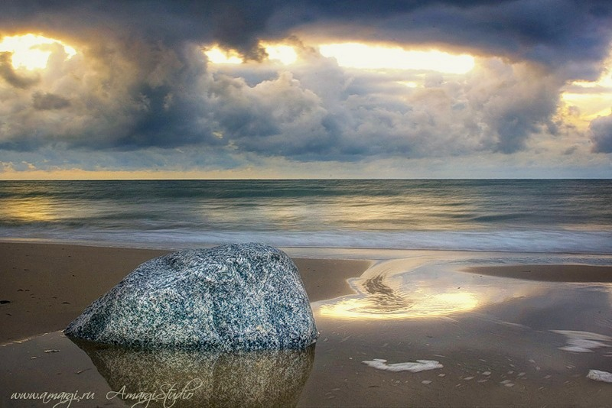
Элегия «Море»

Slide 8
Безмолвное море, лазурное море, Стою очарован над бездной твоей. Ты живо; ты дышишь; смятенной любовью, Тревожною думой наполнено ты. Безмолвное море, лазурное море, Открой мне глубокую тайну твою. Что движет твое необъятное лоно? Чем дышит твоя напряженная грудь? Иль тянет тебя из земныя неволи Далекое, светлое небо к себе?.. Таинственной, сладостной полное жизни, Ты чисто в присутствии чистом его: Ты льешься его светозарной лазурью, Вечерним и утренним светом горишь, Ласкаешь его облака золотые И радостно блещешь звездами его.

Slide 9
Когда же сбираются темные тучи, Чтоб ясное небо отнять у тебя - Ты бьешься, ты воешь, ты волны подъемлешь, Ты рвешь и терзаешь враждебную мглу... И мгла исчезает, и тучи уходят, Но, полное прошлой тревоги своей, Ты долго вздымаешь испуганны волны, И сладостный блеск возвращенных небес Не вовсе тебе тишину возвращает; Обманчив твоей неподвижности вид: Ты в бездне покойной скрываешь смятенье, Ты, небом любуясь, дрожишь за него. 1822

Slide 10
Человек и природа
Личные переживания
Морская бездна =
бездна
человеческого «Я»

Slide 11
Приём анафоры
Мотив двух миров
Динамика чувств
Диалог с безмолвным
собеседником

Slide 12
Домашнее задание
Читать элегию
«Море»

